Slide 2
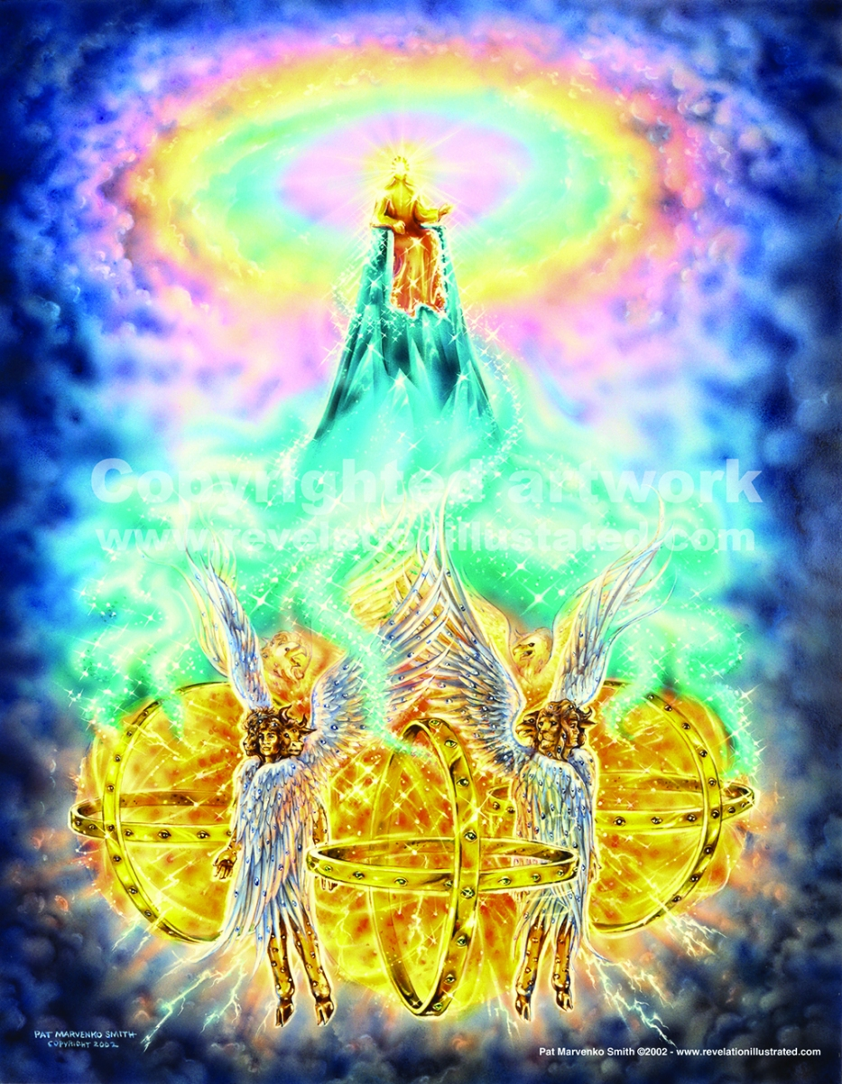
Para el intelecto más perspicaz, para la mente más altamente educada, Dios, el santo Ser, siempre habrá de permanecer envuelto en el misterio. “¿Descubrirás tú los secretos de Dios? ¿Llegarás tú a la perfección del Todopoderoso? Es más alta que los cielos; ¿qué harás? Es más profunda que el Seol; ¿cómo la conocerás?” Job 11:7-8.
El apóstol Pablo exclama: “¡Oh profundidad de las riquezas de la sabiduría y de la ciencia de Dios! ¡Cuán insondables son sus juicios, e inescrutables sus caminos!” (Romanos 11:33).
Cuanto más comprendamos los modos en los que Dios obra con nosotros, y los motivos que lo mueven a actuar de tal o cual manera, tanto más podremos discernir el amor y la misericordia sin límites unidos al poder infinito. Podemos entender de sus propósitos tanto como es bueno para nosotros saber; y más allá de esto debemos seguir confiando en esa mano omnipotente y en ese corazón lleno de amor.
A través de los atributos de Dios, vamos a entender algo más acerca de cómo es Dios y cómo actúa con nosotros.

Slide 3
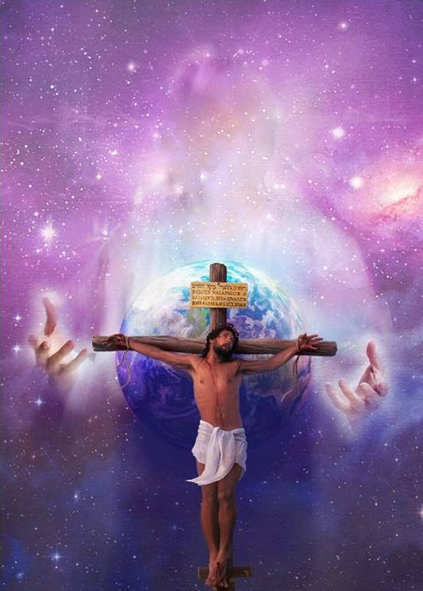
Dios, aparte de que tiene la capacidad de amar (y de hecho ha amado a la humanidad con amor eterno), tiene la cualidad de ser el amor en sí mismo.
De tal manera amó Dios al mundo Porque de tal manera amó Dios al mundo, que ha dado a su Hijo unigénito, para que todo aquel que en él cree, no se pierda, mas tenga vida eterna. Juan 3:16
El que no ama, no ha conocido a Dios; porque Dios es amor. 1 Juan 4:8
Hace mucho tiempo se me apareció el Señor y me dijo: Con amor eterno te he amado; por eso te sigo con fidelidad. (Jeremías 31:3)
A ti, fortaleza mía, te cantaré salmos, pues tú, oh Dios, eres mi protector. ¡Tú eres el Dios que me ama! (Salmo 59:17)

Slide 4
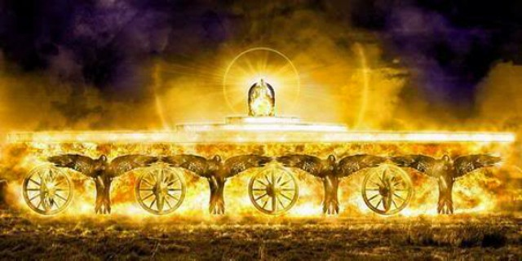
En Dios no hay corrupción moral ni de ninguna otra índole. De Él proviene toda separación a la inmundicia y al pecado. Por eso, a Dios no le gusta la corrupción. Él habita en santidad.
Exaltad a Jehová nuestro Dios, y postraos ante su santo monte, porque Jehová nuestro Dios es santo. Salmo 99:9
Entonces Josué dijo al pueblo: No podréis servir a Jehová, porque él es Dios santo, y Dios celoso; no sufrirá vuestras rebeliones y vuestros pecados. Josué 24:19.
Y el uno al otro daba voces, diciendo: Santo, santo, santo, Jehová de los ejércitos; toda la tierra está llena de su gloria. Isaías 6:3

Slide 5
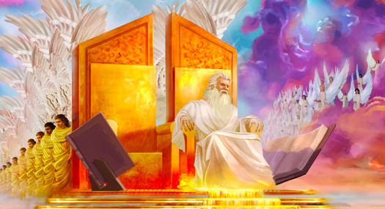
“Él es la Roca, cuya obra es perfecta, Porque todos sus caminos son rectitud; Dios de verdad, y sin ninguna iniquidad en él; Es justo y recto.” Deuteronomio 32:4
Dios sabe dar a cada cual lo que le corresponde. Él no pasa por alto la maldad y recompensa al que ha hecho el bien.
Dios, en su trato, no muestra ninguna parcialidad; no maltrata a los demás; ejecuta perfectamente la venganza contra los opresores. Dios es justo en el cumplimiento de las recompensas y de los castigos.
La justicia y la rectitud, que siempre van de la mano, son el fundamento de Dios.
Dios es juez justo, y Dios está airado contra el impío todos los días. Salmo 7:11
Por tanto, Jehová veló sobre el mal y lo trajo sobre nosotros; porque justo es Jehová nuestro Dios en todas sus obras que ha hecho, porque no obedecimos a su voz. Daniel 9:14

Slide 6
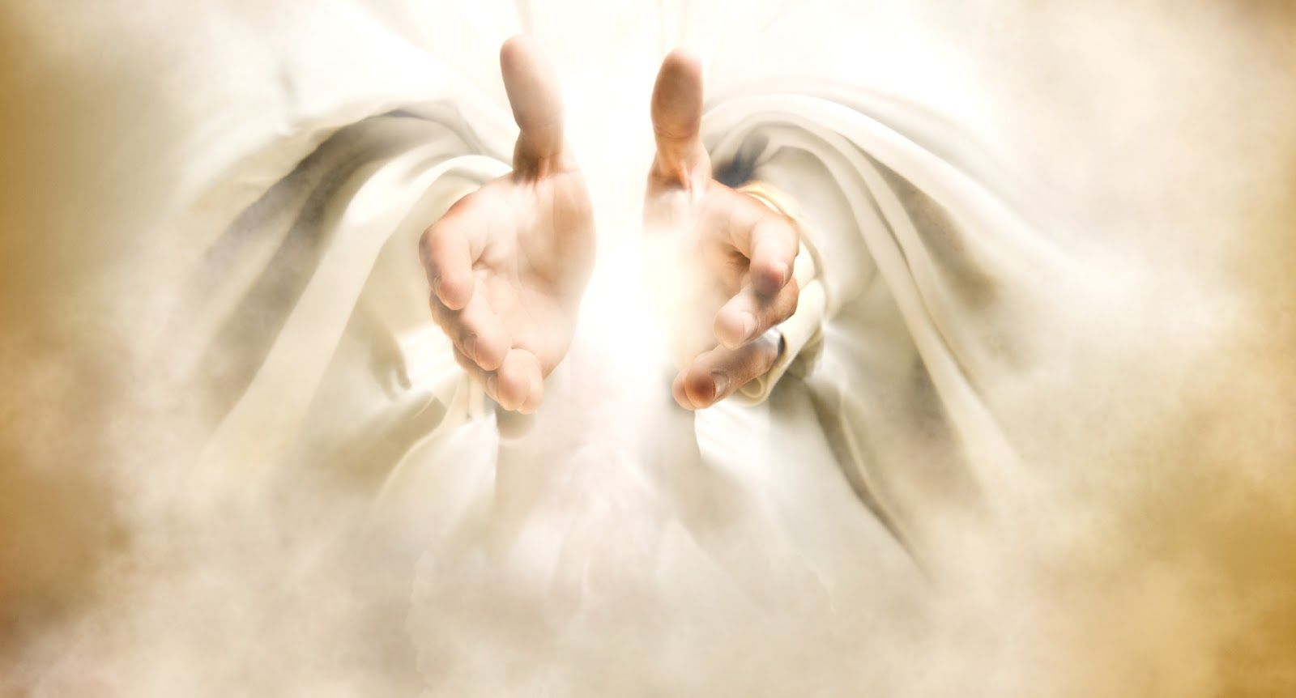
Conoce, pues, que Jehová tu Dios es Dios, Dios fiel, que guarda el pacto y la misericordia a los que le aman y guardan sus mandamientos, hasta mil generaciones. Deuteronomio 7:9
Como Dios es fiel, todas sus palabras y todos sus actos son fieles. Él es constante en sus afectos, en el cumplimiento de sus obligaciones y no defrauda la confianza depositada en Él.
Porque Dios es fiel, es digno de confianza, no quebrantará sus pactos, y honrará sus promesas.
…Él permanece fiel, porque no puede negarse a sí mismo. (2 Timoteo 2:13)
Fiel es Dios, por el cual fuisteis llamados a la comunión con su Hijo Jesucristo nuestro Señor. 1 Corintios 1:9

Slide 7
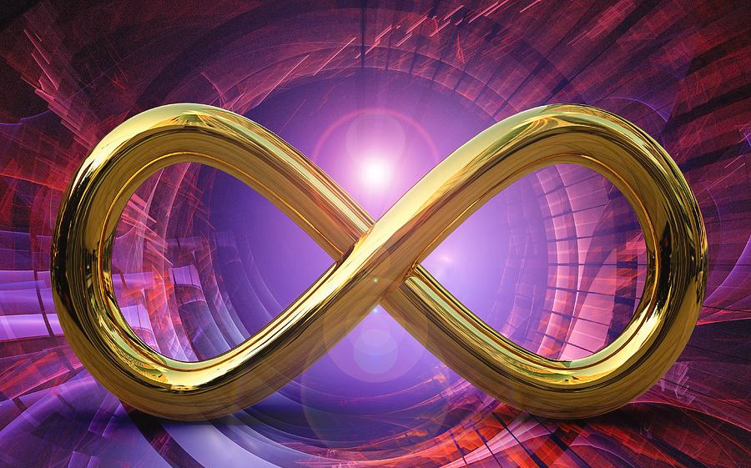
Dios no tiene principio ni tendrá fin. Él ha existido por siempre y existirá por toda la eternidad. Dios no está limitado por el tiempo.
Dios no fue creado por nadie: Él ES. Cuando Moisés le preguntó a Dios su nombre, Dios le contestó "YO SOY EL QUE SOY". Ese es el nombre eterno de Dios, y el nombre con el que es y será conocido por todas las generaciones. Un nombre que proclama su eternidad.
¿Acaso no lo sabes? ¿Acaso no te has enterado? El Señor es el Dios eterno, creador de los confines de la tierra. No se cansa ni se fatiga, y su inteligencia es insondable. Isaías 40:28
El Dios eterno es tu refugio; por siempre te sostiene entre sus brazos. Deuteronomio 33:27a
Antes que naciesen los montes y formases la tierra y el mundo, desde el siglo y hasta el siglo, tú eres Dios. Salmos 90:2

Slide 8
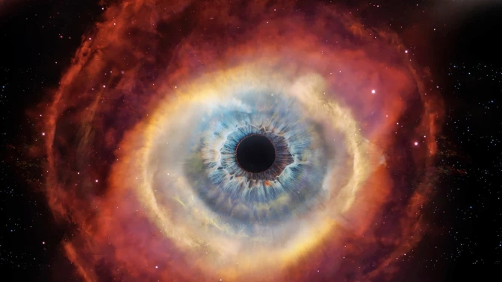
Ninguna cosa creada escapa a la vista de Dios. Todo está al descubierto, expuesto a los ojos de aquel a quien hemos de rendir cuentas. Hebreos 4:13
Tú has conocido mi sentarme y mi levantarme; has entendido desde lejos mis pensamientos. Has escudriñado mi andar y mi reposo, y todos mis caminos te son conocidos. Pues aún no está la palabra en mi lengua, y he aquí, oh Jehová, tú la sabes toda. Detrás y delante me rodeaste, y sobre mí pusiste tu mano. Tal conocimiento es demasiado maravilloso para mí; alto es, no lo puedo comprender. Salmos 139:2-6
Dios lo sabe todo; lo conoce todo; y lo escudriña todo, sin importar si es pasado, presente o futuro.
Él conoce nuestros pensamientos más profundos y lo que nos va a suceder.
Conoce todo de todo ser creado.
Pues si nuestro corazón nos reprende, mayor que nuestro corazón es Dios, y él sabe todas las cosas. 1 Juan 3:20

Slide 9
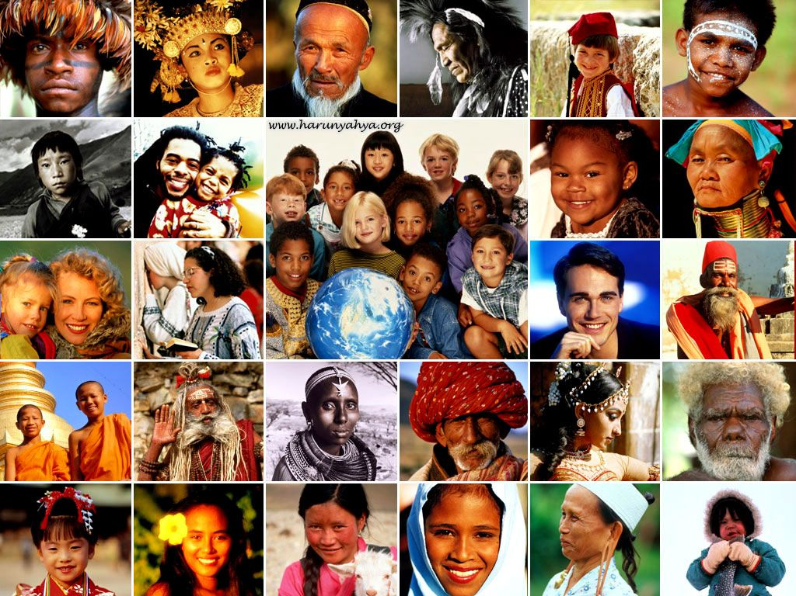
Dios no hace acepción de personas, no tiene favoritos a los cuales beneficie más que a otros. Todos y cada uno de los seres humanos son por igual objeto del amor de Dios. Nos ha comprado por el sacrificio de su Hijo.
Y vosotros, amos, haced con ellos lo mismo, dejando las amenazas, sabiendo que el Señor de ellos y vuestro está en los cielos, y que para él no hay acepción de personas. Efesios 6:9
Porque Jehová vuestro Dios es Dios de dioses y Señor de señores, Dios grande, poderoso y temible, que no hace acepción de personas, ni toma cohecho. Deuteronomio 10:17
Sea, pues, con vosotros el temor de Jehová; mirad lo que hacéis, porque con Jehová nuestro Dios no hay injusticia, ni acepción de personas, ni admisión de cohecho. 2 Crónicas 19:7

Slide 10
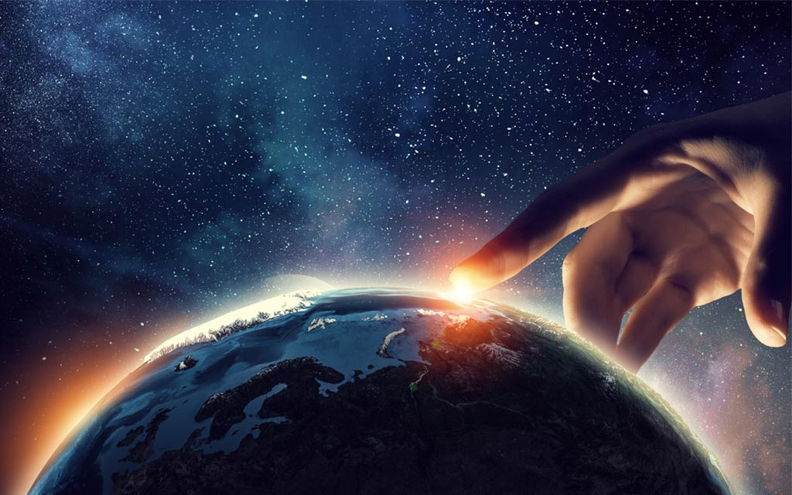
Dios está presente en todas partes y en todo momento. Él puede estar presente al mismo tiempo con una persona, y simultáneamente con otra. A la vez, está presente en cada situación que ocurre en todo lo creado, en cualquier momento determinado. Dios está presente en todos los rangos de tiempo y espacio.
¿A dónde me iré de tu Espíritu? ¿Y a dónde huiré de tu presencia? Si subiere a los cielos, allí estás tú; y si en el Seol hiciere mi estrado, he aquí, allí tú estás. Si tomare las alas del alba y habitare en el extremo del mar, aun allí me guiará tu mano, y me asirá tu diestra. Si dijere: Ciertamente las tinieblas me encubrirán; aun la noche resplandecerá alrededor de mí. aun las tinieblas no encubren de ti, y la noche resplandece como el día; lo mismo te son las tinieblas que la luz. Salmos 139:7-13.
Porque sus ojos están sobre los caminos del hombre, y ve todos sus pasos. Job 34:21
¿Se ocultará alguno, dice Jehová, en escondrijos que yo no lo vea? ¿No lleno yo, dice Jehová, el cielo y la tierra? Jeremías 23:24

Slide 11
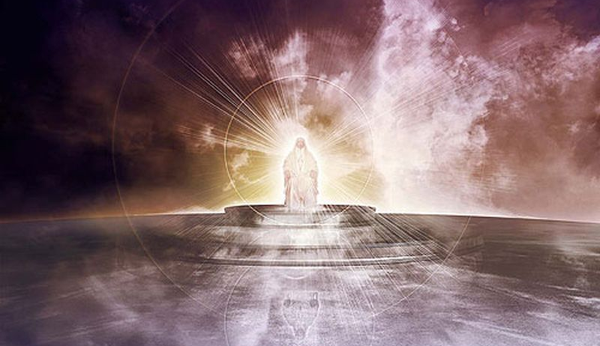
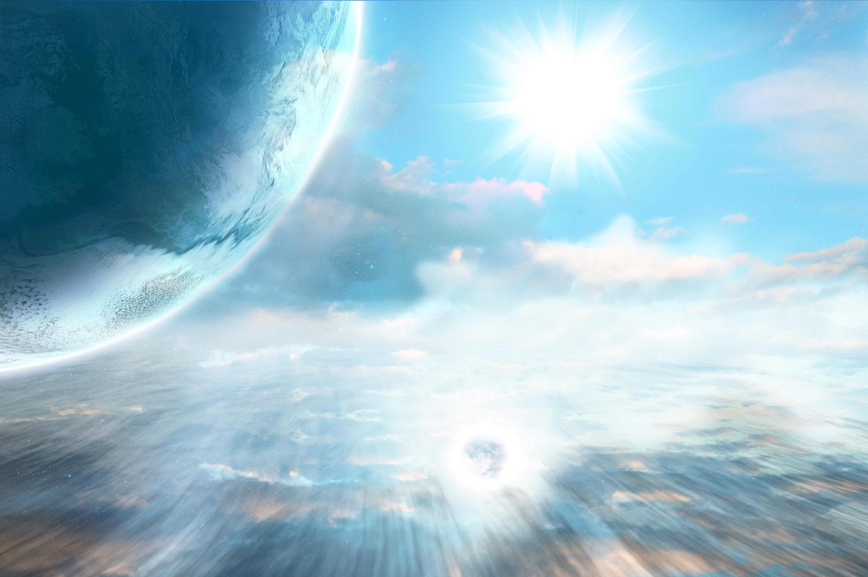
Solo Dios tiene vida sin fin. No tiene posibilidad de morir. Su vida no puede tener fin, no puede terminar. La muerte no tiene ningún poder sobre Él, ni puede ser aniquilado.
Es decir, sólo Dios posee vida eterna en forma inherente.
Por tanto, al Rey de los siglos, inmortal, invisible, al único y sabio Dios, sea honor y gloria por los siglos de los siglos. Amén.” 1 Timoteo 1:17
El único que tiene inmortalidad, que habita en luz inaccesible; a quien ninguno de los hombres ha visto ni puede ver, al cual sea la honra y el imperio sempiterno. Amén. 1 Timoteo 6:16

Slide 12
Después oí voces como el rumor de una inmensa multitud, como el estruendo de una catarata y como el retumbar de potentes truenos, que exclamaban: ¡Aleluya! Ya ha comenzado a reinar el Señor, nuestro Dios Todopoderoso.
(Apocalipsis 19:6)
Cuando Abram tenía noventa y nueve años, el Señor se le apareció y le dijo: Yo soy el Dios Todopoderoso. Vive en mi presencia y sé intachable.
(Génesis 17:1)
Dios todo lo puede. ¡No hay nada que Dios no pueda hacer! El poder de Dios es ilimitado en todos los aspectos y nunca termina. Por esta razón, Dios puede hacer lo que desea en el momento y en la forma que Él quiere.
El que habita al abrigo del Altísimo se acoge a la sombra del Todopoderoso.
(Salmo 91:1)

Slide 13
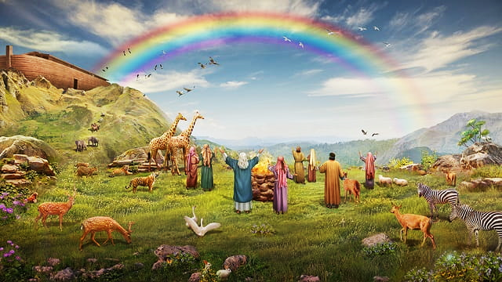
Dios no cambia y no puede cambiar. A diferencia de los seres humanos, Dios nos brinda la seguridad de ser siempre el mismo.
Por el hecho de que Dios no cambia, tampoco cambia su forma de pensar, ni su voluntad, ni su naturaleza, ni su ley.
Yo, el Señor, no cambio. Malaquías 3:6a
El consejo de Jehová permanecerá para siempre; los pensamientos de su corazón por todas las generaciones. Salmos 33:11
Dios no es un simple mortal para mentir y cambiar de parecer. ¿Acaso no cumple lo que promete ni lleva a cabo lo que dice? Números 23:19 NVI
Toda buena dádiva y todo don perfecto desciende de lo alto, del Padre de las luces, en el cual no hay mudanza, ni sombra de variación. Santiago 1:17

Slide 14
Porque los montes se moverán, y los collados temblarán, pero no se apartará de ti mi misericordia, ni el pacto de mi paz se quebrantará, dijo Jehová, el que tiene misericordia de ti. Isaías 54:10
Pero Dios, que es rico en misericordia, por su gran amor con que nos amó, aun estando nosotros muertos en pecados, nos dio vida juntamente con Cristo (por gracia sois salvos). Efesios 2:4-5
Dios siente compasión, bondad y piedad por la humanidad.
Dios no nos castiga por ser pecadores, sino que nos muestra su gracia y su perdón.
Por la misericordia de Jehová no hemos sido consumidos, porque nunca decayeron sus misericordias. Lamentaciones 3:22
Jehová vuestro Dios es clemente y misericordioso, y no apartará de vosotros su rostro, si vosotros os volviereis a Él. 2 Crónicas 30:9b
Porque tú, Señor, eres bueno y perdonador, y grande en misericordia para con todos los que te invocan. Salmo 86:5

Slide 15
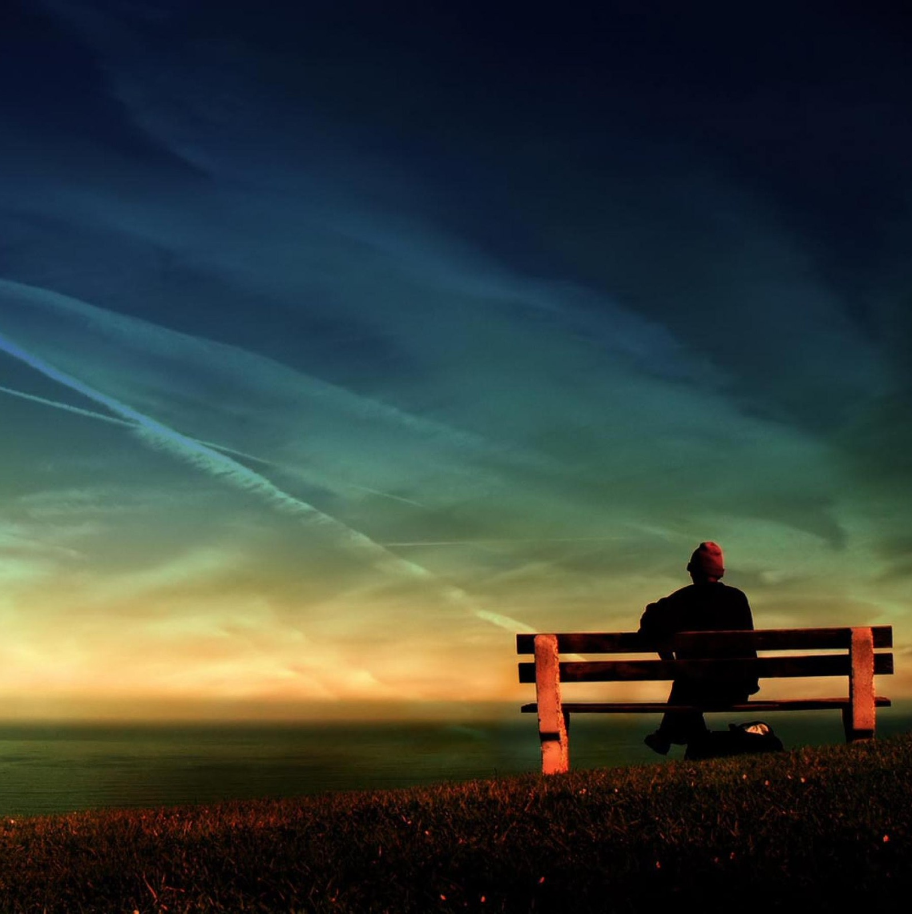
Grande es Jehová, y digno de suprema alabanza; y su grandeza es inescrutable. Salmo 145:3
Esta es una característica impresionante de Dios. Él no es alguien a quien podamos conocer, definir, describir y mucho menos comprender en su totalidad.
¡Oh profundidad de las riquezas de la sabiduría y de la ciencia de Dios! !Cuán insondables son sus juicios, e inescrutables sus caminos! Romanos 11:33
El cual hace cosas grandes e inescrutables, y maravillas sin número. Job 5:9

Slide 16
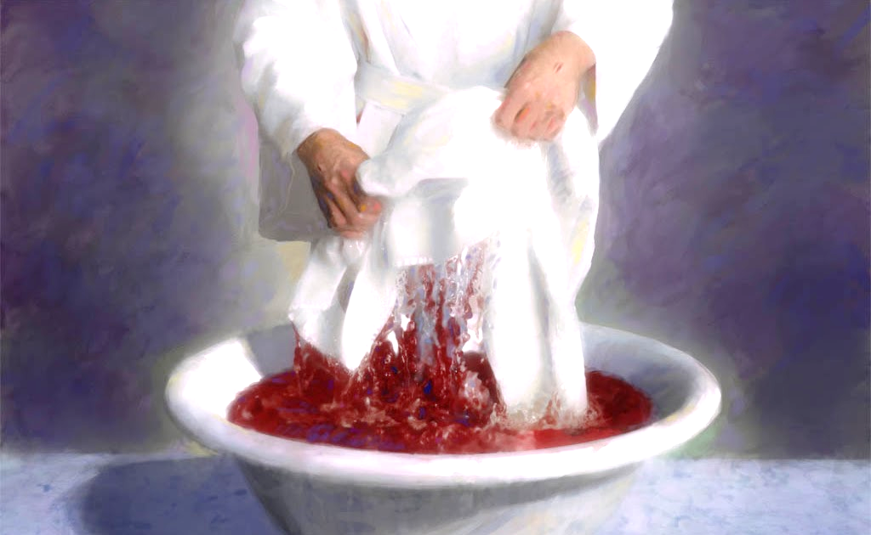
Por Su propia voluntad y en perfecto acuerdo con su santidad y justicia, Dios elige borrar el pecado de Sus amados elegidos. Por esto, somos declarados santos y sin mancha delante de Él por medio de la preciosa sangre de Jesús.
¿Qué Dios como tú, que perdona la maldad, y olvida el pecado del remanente de su heredad? No retuvo para siempre su enojo, porque se deleita en misericordia. El volverá a tener misericordia de nosotros; sepultará nuestras iniquidades, y echará en lo profundo del mar todos nuestros pecados. Miqueas 7:18-19
Venid luego, dice Jehová, y estemos a cuenta: si vuestros pecados fueren como la grana, como la nieve serán emblanquecidos; si fueren rojos como el carmesí, vendrán a ser como blanca lana. Isaías 1:18
Porque tú, Señor, eres bueno y perdonador, y grande en misericordia para con todos los que te invocan. Salmos 86:5
Jehová Dios nuestro, tú les respondías; les fuiste un Dios perdonador, y retribuidor de sus obras. Salmo 99:8

Slide 17
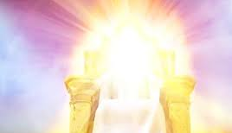
En nuestro intento de tratar de comprender a Dios, debemos partir de la base de que no hay nada ni nadie a lo cual le podamos comparar. Dios está por encima de todo, es soberano sobre todo y es juez de todos.
¿A qué, pues, me haréis semejante o me compararéis? dice el Santo. Levantad en alto vuestros ojos, y mirad quién creó estas cosas; él saca y cuenta su ejército; a todas llama por sus nombres; ninguna faltará; tal es la grandeza de su fuerza, y el poder de su dominio. Isaías 40:25-26
Porque ¿quién en los cielos se igualará a Jehová ¿Quién será semejante a Jehová entre los hijos de los potentados? Dios temible en la gran congregación de los santos, y formidable sobre todos cuantos están alrededor de él. Oh, Jehová, Dios de los ejércitos, ¿Quién como tú? Poderoso eres, Jehová, y tu fidelidad te rodea. Salmo 89:6-8
Acordaos de las cosas pasadas desde los tiempos antiguos; porque yo soy Dios, y no hay otro Dios, y nada hay semejante a mí. Isaías 46:9

Slide 18
¿O menosprecias las riquezas de su benignidad, paciencia y longanimidad, ignorando que su benignidad te guía al arrepentimiento? Romanos 2:4
Por tanto, Jehová esperará para tener piedad de vosotros, y por tanto, será exaltado teniendo de vosotros misericordia; porque Jehová es Dios justo; bienaventurados todos los que confían en él. Isaías 30:18
Dios no se enoja rápidamente. Al contario, Él espera pacientemente, dándoles a las personas oportunidad de volverse de sus malos caminos. Es paciente contigo en lo que respecta a tu santificación y tu relación con él y con los demás.
El Señor no retarda su promesa, según algunos la tienen por tardanza, sino que es paciente para con nosotros, no queriendo que ninguno perezca, sino que todos procedan al arrepentimiento. 2 Pedro 3:9
Pasó delante de Moisés, diciendo en voz alta:–¡El Señor! ¡El Señor! ¡Dios tierno y compasivo, paciente y grande en amor y verdad! Éxodo 34:6 DHHe

Slide 19
La raíz de esta palabra significa “sonrojarse muy intensamente”, por causa de una profunda emoción tal como el amor, los celos o la ira.
Sólo Dios es digno de adoración. Él no tolera la adoración a alguien más que a sí mismo. Dios rehúsa compartir su gloria con ídolos. Declina el culto y servicio de un corazón dividido.
No te harás imagen, ni ninguna semejanza de lo que esté arriba en el cielo, ni abajo en la tierra, ni en las aguas debajo de la tierra. No te inclinarás a ellas, ni las honrarás; porque yo soy Jehová tu Dios, fuerte, celoso, que visito la maldad de los padres sobre los hijos hasta la tercera y cuarta generación de los que me aborrecen, y hago misericordia a millares, a los que me aman y guardan mis mandamientos. Éxodo 20:4-6
Porque no te has de inclinar a ningún otro dios, pues Jehová, cuyo nombre es Celoso, Dios celoso es. Éxodo 34:14
Le hicieron enojar con sus altares paganos; adorando ídolos, le provocaron a celos. Salmo 78:58 DHHe

Slide 20
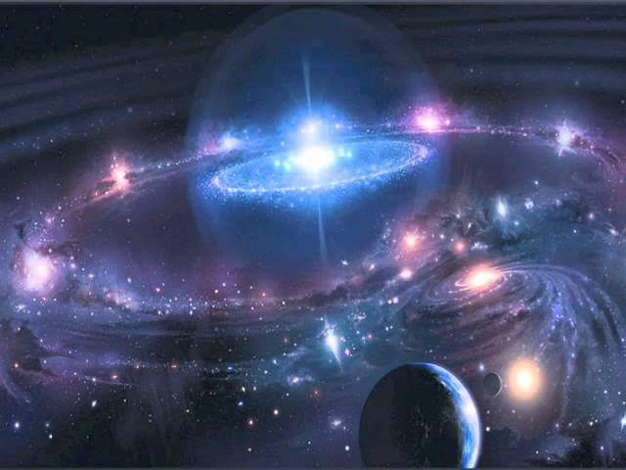
En el principio creó Dios los cielos y la tierra. Génesis 1:1
Bienaventurado aquel cuyo ayudador es el Dios de Jacob, cuya esperanza está en Jehová su Dios, El cual hizo los cielos y la tierra, el mar, y todo lo que en ellos hay; que guarda verdad para siempre. Salmo 146:5-6
Porque he aquí que yo crearé nuevos cielos y nueva tierra; y de lo primero no habrá memoria, ni más vendrá al pensamiento. Isaías 65:17
A través de Su sabiduría y conocimiento perfecto Dios ha formado todo lo que existe, a fin de reflejar Su gloria.
Tú solo eres Jehová; tú hiciste los cielos, y los cielos de los cielos, con todo su ejército, la tierra y todo lo que está en ella, los mares y todo lo que hay en ellos; y tú vivificas todas estas cosas, y los ejércitos de los cielos te adoran. Nehemías 9:6
Reconoced que Jehová es Dios; Él nos hizo, y no nosotros a nosotros mismos; pueblo suyo somos, y ovejas de su prado. Salmos 100:3
Así dice Jehová Dios, Creador de los cielos, y el que los despliega; el que extiende la tierra y sus productos; el que da aliento al pueblo que mora sobre ella, y espíritu a los que por ella andan. Isaías 42:5

Slide 21
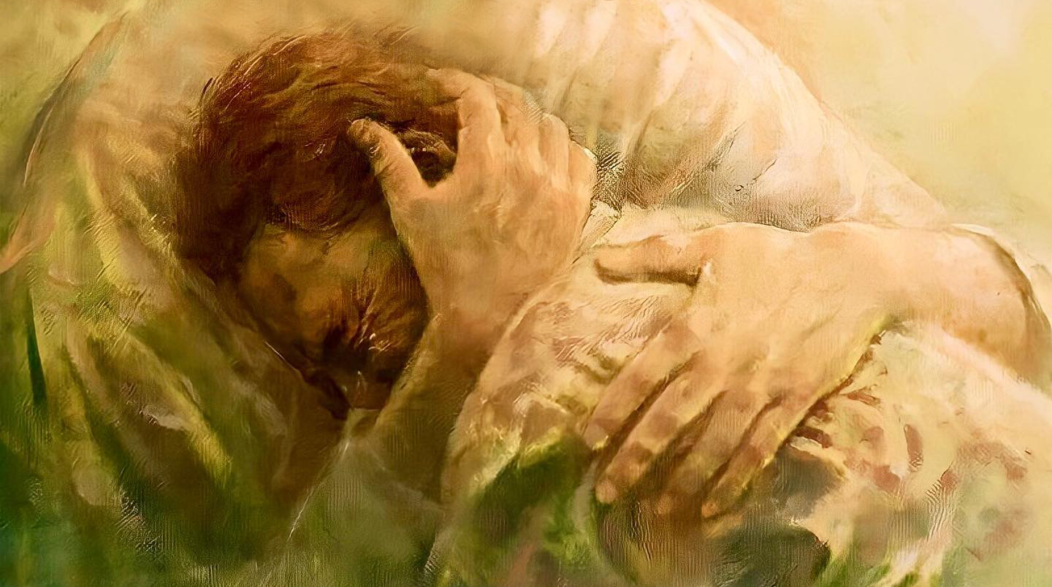
Dios alivia nuestras penas y aflicciones. Cuando nos sintamos tristes o con problemas pidámosle que nos consuele. Él lo hará dándonos paz, tranquilidad y todo lo que nos haga falta.
Bendito sea el Dios y Padre de nuestro Señor Jesucristo, Padre de misericordias y Dios de toda consolación, el cual nos consuela en todas nuestras tribulaciones, para que podamos también nosotros consolar a los que están en cualquier tribulación, por medio de la consolación con que nosotros somos consolados por Dios. 2 Corintios 1:3-4
Yo, yo soy vuestro consolador. ¿Quién eres tú para que tengas temor del hombre, que es mortal, y del hijo de hombre, que es como heno? Y ya te has olvidado de Jehová tu Hacedor, que extendió los cielos y fundó la tierra... El preso agobiado será libertado pronto; no morirá en la mazmorra, ni le faltará su pan. Porque yo Jehová, que agito el mar y hago rugir sus ondas, soy tu Dios, cuyo nombre es Jehová de los ejércitos. Isaías 51:12-15
He visto su conducta, pero lo sanaré y le daré descanso y tranquilidad completa. Consolaré a los tristes. Isaías 57:18 DHHe
En medio de las preocupaciones que se agolpan en mi mente, me das consuelo y alegría. Salmo 94:19 DHHe

Slide 22
Dios se compara con un pastor que cuida a sus ovejas, incluyendo su protección contra enemigos y contra los peligros internos o externos.
Está dispuesto a protegernos física, mental y espiritualmente.
El Señor protege a los que en él confían; todas sus promesas son dignas de confianza. Proverbios 30:5 DHHe
El Señor es bueno, es un refugio en horas de angustia: protege a los que en él confían. Nahum 1:7 DHHe
¡Nadie es santo como tú, Señor!¡Nadie protege como tú, Dios nuestro!¡Nadie hay fuera de ti! 1 Samuel 2:2 DHHe
Mas tú, Jehová, eres escudo alrededor de mí; mi gloria, y el que levanta mi cabeza. Salmo 3:3

Slide 23
La palabra hebrea para “paz” es Shalom, que significa paz, tranquilidad y seguridad. Dios muestra este atributo al establecer un tratado de paz con nosotros, Sus enemigos. Al creer en Jesús hemos sido reconciliados con Dios por medio de la sangre de Jesucristo. Podemos descansar, seguros de que Él es nuestra paz y no hay nada que temer.
Tú guardarás en completa paz a aquel cuyo pensamiento en ti persevera; porque en ti ha confiado. Isaías 26:3
Y la paz de Dios, que sobrepasa todo entendimiento, guardará vuestros corazones y vuestros pensamientos en Cristo Jesús. Filipenses 4:7
Y el mismo Señor de paz os dé siempre paz en toda manera. El Señor sea con todos vosotros. 2 Tesalonicenses 3:16

Slide 24
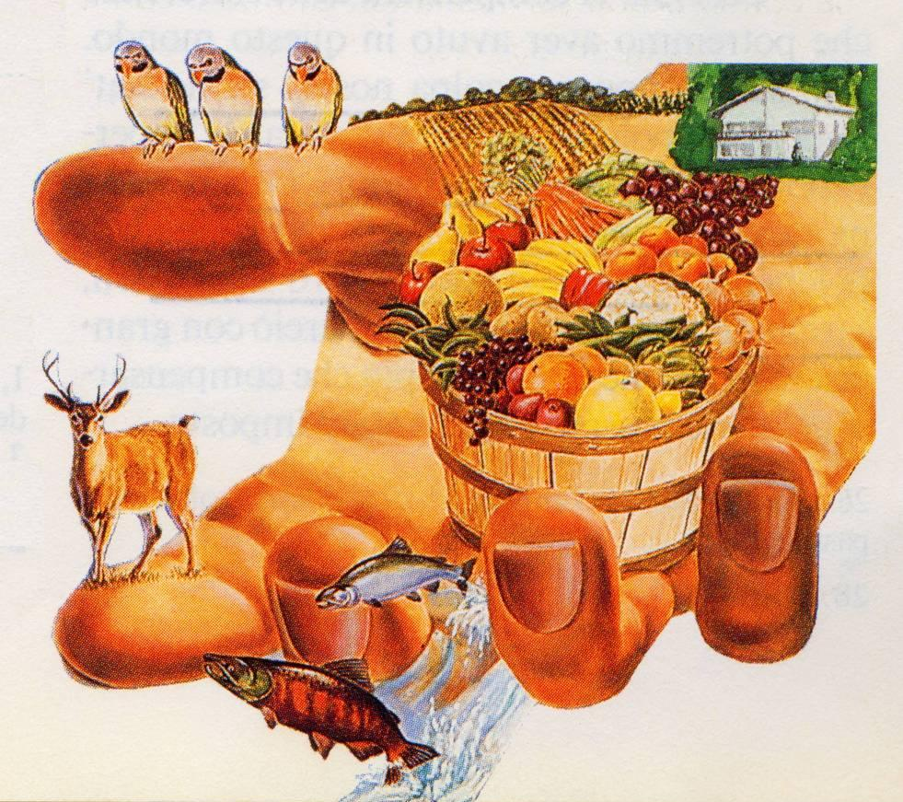
Y poderoso es Dios para hacer que abunde en vosotros toda gracia, a fin de que, teniendo siempre en todas las cosas todo lo suficiente, abundéis para toda buena obra. 2 Corintios 9:8
Mi Dios, pues, suplirá todo lo que os falta conforme a sus riquezas en gloria en Cristo Jesús. Filipenses 4:19
Dios sabe lo que necesitamos tanto materialmente como espiritualmente y ha previsto a todas nuestras necesidades.
En el pasado nos ha proporcionado lo que necesitábamos y también lo hará en el presente y en el futuro. Dios está deseando satisfacer todas las necesidades de Sus amados. Pídele, te dará lo que necesites.
El que no escatimó ni a su propio Hijo, sino que lo entregó por todos nosotros, ¿cómo no nos dará también con él todas las cosas? Romanos 8:32
Abres tu mano, y colmas de bendición a todo ser viviente. Salmos 145:16

Slide 25
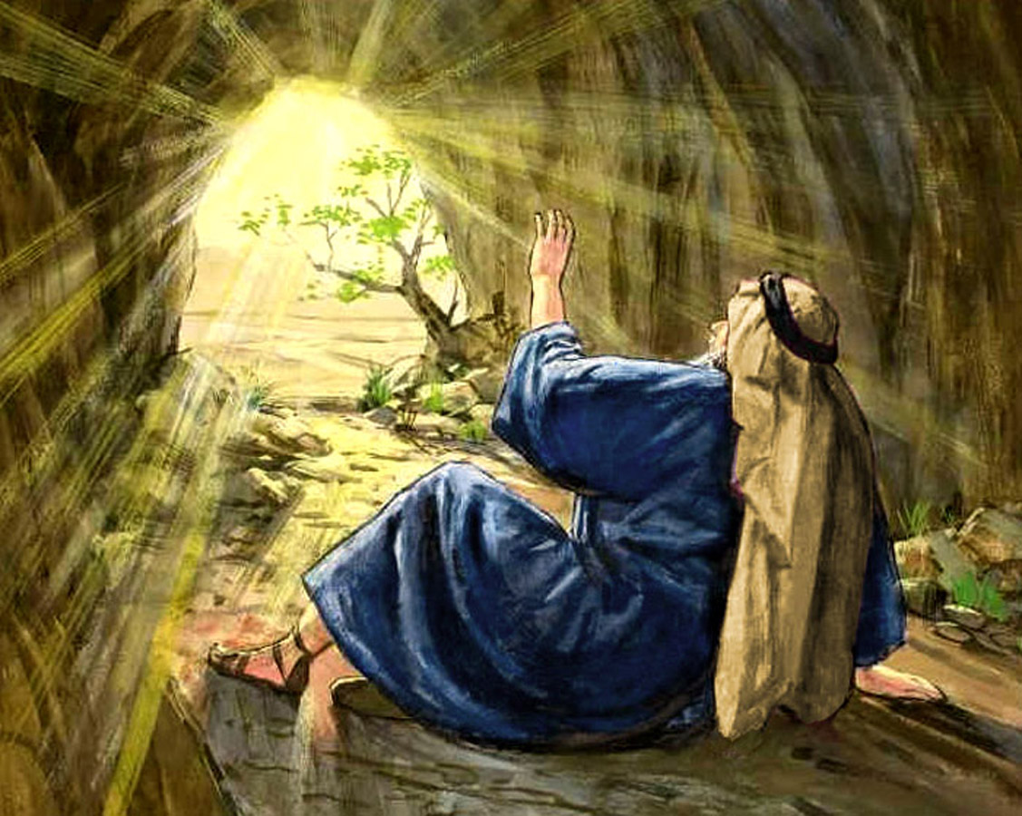
Misericordioso y clemente es Jehová; lento para la ira, y grande en misericordia. No contenderá para siempre, ni para siempre guardará el enojo. No ha hecho con nosotros conforme a nuestras iniquidades, ni nos ha pagado conforme a nuestros pecados. Salmo 103:8-10
La esencia de Dios es ser bondadoso, amable, dulce, suave en la conversación y cordial en el trato.
Dios es agradable, amable y placentero en el trato con nosotros, aunque no lo merezcamos.
Y tras el terremoto hubo un fuego; pero el Señor no estaba en el fuego. Pero después del fuego se oyó un sonido suave y delicado… En esto llegó a él una voz que le decía: ¿qué haces ahí, Elías? 1 Reyes 19:12-13 DHHe
Proclamarán la memoria de tu inmensa bondad, y cantarán tu justicia. Salmo 145:7
“Hubiera yo desmayado, si no creyese que veré la bondad de Jehová en la tierra de los vivientes”. Salmos 27:13.

Slide 26
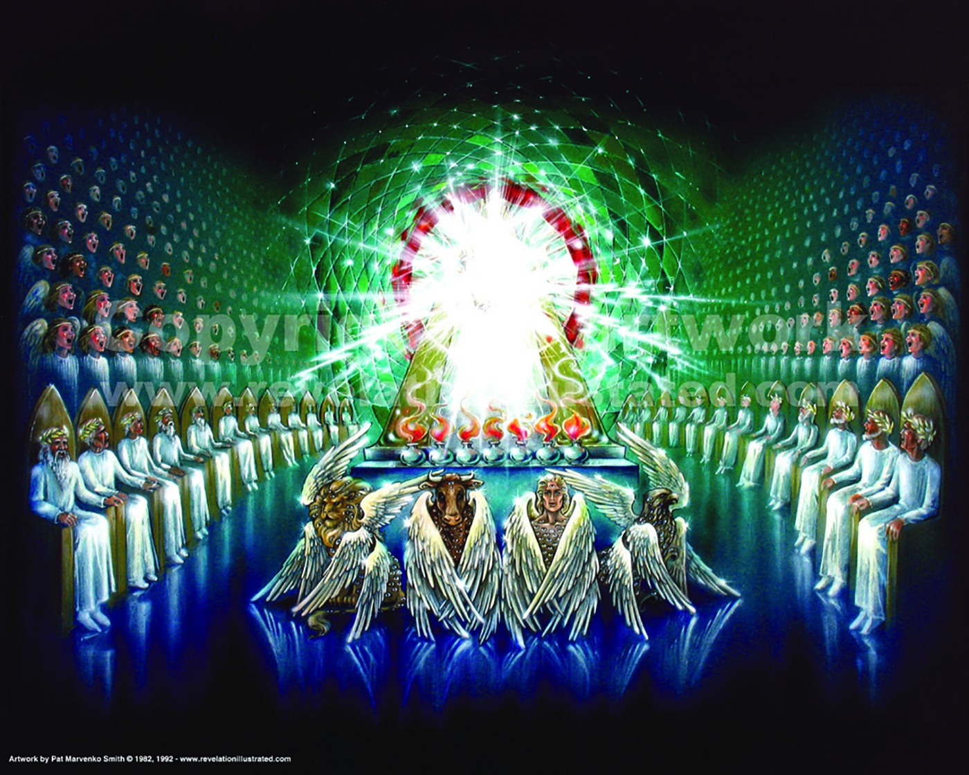
La Palabra de Dios, como el carácter de su Autor divino, presenta misterios que nunca podrán ser plenamente comprendidos por seres finitos. La entrada del pecado en el mundo, la encamación de Cristo, la regeneración, la resurrección y muchos otros asuntos que se presentan en la Biblia, son misterios demasiado profundos para que la mente humana los explique o incluso los comprenda plenamente. Pero no tenemos razón para dudar de la Palabra de Dios [ni de su autor] porque no podemos entender los misterios de su providencia.
En el mundo natural siempre estamos rodeados de misterios que no podemos sondear. Aun las formas de vida más humildes presentan un problema que el más sabio de los filósofos es incapaz de explicar. Por todas partes se presentan maravillas que superan nuestra percepción mental. Por tanto, ¿deberíamos sorprendemos que también en el mundo espiritual encontremos misterios que no podamos sondear?
La dificultad está únicamente en la debilidad y estrechez de la mente humana. Dios nos ha dado en las Escrituras suficientes evidencias [de su carácter y] del carácter divino de ellas, y no debemos dudar porque no podamos entender todos los misterios de su providencia. CC 106-108
Sigue descubriendo al Dios maravillosos que tenemos.

